Slide 1
周波数特性改善方法に関する方針の検討
B4 小島 光

Slide 2
目次
ゲートソース・ゲートドレイン間の寄生容量について
三端子間に寄生容量がついた場合
負荷としてのインダクタ

Slide 3
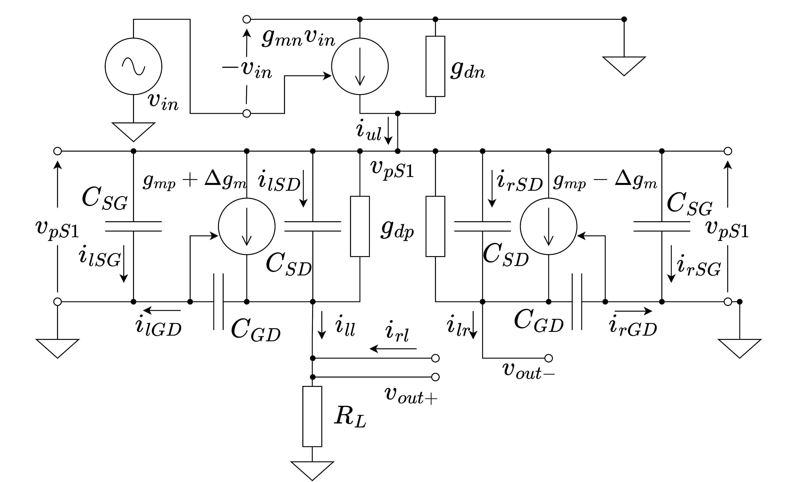
三端子間に寄生容量がついた場合
左図のように三端子間に寄生容量を負荷し、その時の小信号利得を計算する。

Slide 4

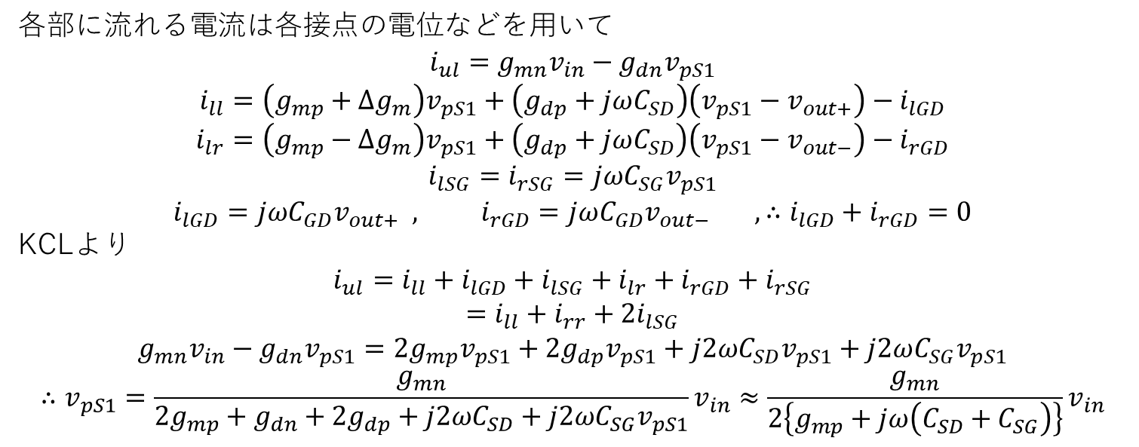
三端子間に寄生容量がついた場合
各部に流れる電流は各接点の電位などを用いて
$$i_{ul}=g_{mn}v_{in}−g_{dn}v_{pS1}$$
$$i_{ll}=\left(g_{mp}+Δg_{m}\right)v_{pS1}+\left(g_{dp}+jωC_{SD}\right)\left(v_{pS1}−v_{out+}\right)−i_{lGD}$$
$$i_{lr}=\left(g_{mp}−Δg_{m}\right)v_{pS1}+\left(g_{dp}+jωC_{SD}\right)\left(v_{pS1}−v_{out−}\right)−i_{rGD}$$
$$i_{lSG}=i_{rSG}=jωC_{SG}v_{pS1}$$
$$i_{lGD}=jωC_{GD}v_{out+} , i_{rGD}=jωC_{GD}v_{out−} , ∴i_{lGD}+i_{rGD}=0$$
KCLより
$$i_{ul}=i_{ll}+i_{lGD}+i_{lSG}+i_{lr}+i_{rGD}+i_{rSG}$$
$$=i_{ll}+i_{rr}+2i_{lSG}$$
$$g_{mn}v_{in}−g_{dn}v_{pS1}=2g_{mp}v_{pS1}+2g_{dp}v_{pS1}+j2ωC_{SD}v_{pS1}+j2ωC_{SG}v_{pS1}$$
$$∴v_{pS1}=\frac{g_{mn}}{2g_{mp}+g_{dn}+2g_{dp}+j2ωC_{SD}+j2ωC_{SG}v_{pS1}}v_{in}≈\frac{g_{mn}}{2\left.\left\{g_{mp}+jω\left.\left(C_{SD}+C_{SG}\right.\right)\right.\right\}}v_{in}$$
$$\left(∵g_{mp}≫g_{dp},g_{dn}\right)$$

Slide 5
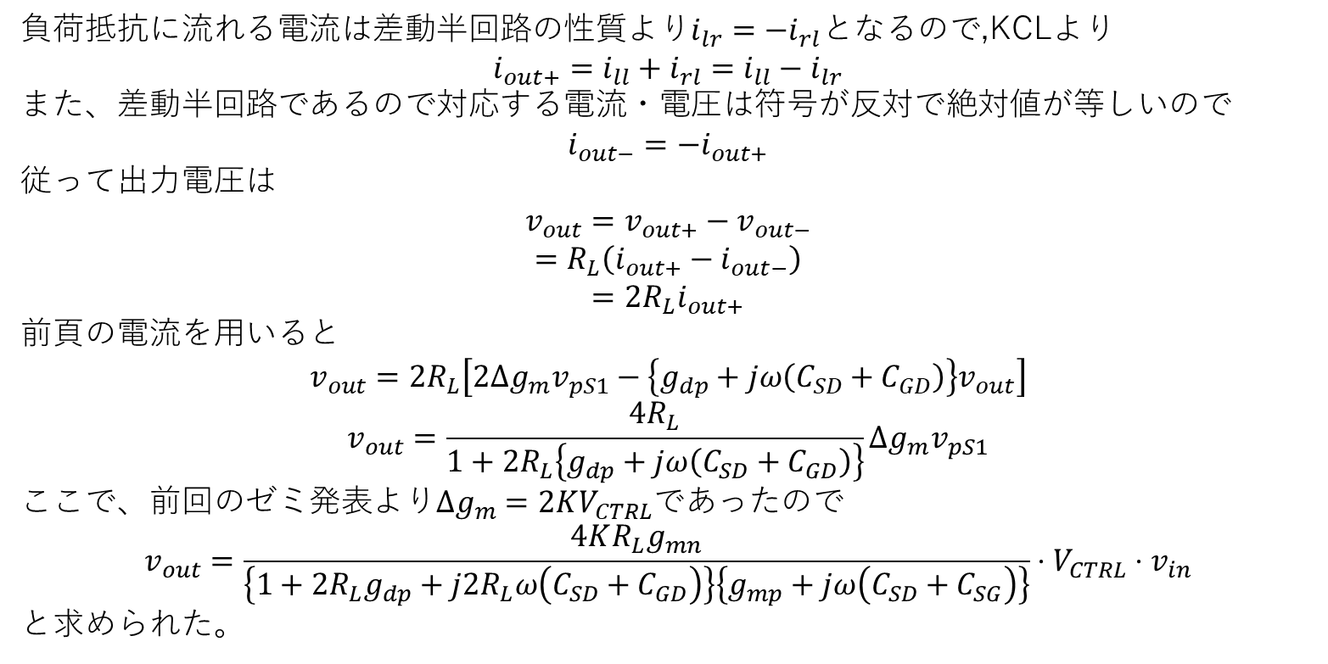
三端子間に寄生容量がついた場合
負荷抵抗に流れる電流は差動半回路の性質より$i_{lr}=−i_{rl}となるので$,KCLより
$$i_{out+}=i_{ll}+i_{rl}=i_{ll}−i_{lr}$$
また、差動半回路であるので対応する電流・電圧は符号が反対で絶対値が等しいので
$$i_{out−}=−i_{out+}$$
従って出力電圧は
$$v_{out}=v_{out+}−v_{out−}$$
$$=R_{L}\left(i_{out+}−i_{out−}\right)$$
$$={2R}_{L}i_{out+}$$
前頁の電流を用いると
$$v_{out}=2R_{L}\left[2Δg_{m}v_{pS1}−\left.\left\{g_{dp}+jω\left(C_{SD}+C_{GD}\right)\right.\right\}v_{out}\right]$$
$$v_{out}=\frac{4R_{L}}{1+2R_{L}\left.\left\{g_{dp}+jω\left(C_{SD}+C_{GD}\right)\right.\right\}}Δg_{m}v_{pS1}$$
ここで、前回のゼミ発表より$Δg_{m}=2KV_{CTRL}$であったので
$$v_{out}=\frac{4KR_{L}g_{mn}}{\left.\left\{1+2R_{L}g_{dp}+j2R_{L}ω\left.\left(C_{SD}+C_{GD}\right.\right)\right.\right\}\left.\left\{g_{mp}+jω\left.\left(C_{SD}+C_{SG}\right.\right)\right.\right\}}⋅V_{CTRL}⋅v_{in}$$
と求められた。

Slide 6
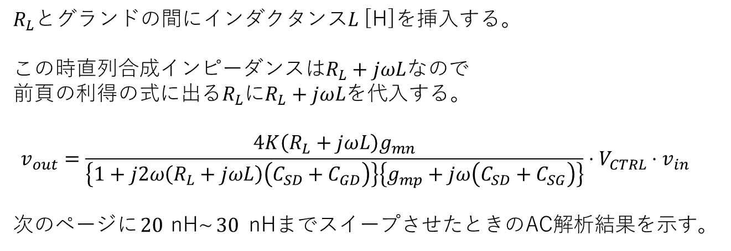
負荷としてのインダクタ
$R_{L}$とグランドの間にインダクタンス$L$ [H]を挿入する。
この時直列合成インピーダンスは$R_{L}+jωL$なので
前頁の利得の式に出る$R_{L}$に$R_{L}+jωL$を代入する。
$$v_{out}=\frac{4K\left(R_{L}+jωL\right)g_{mn}}{\left.\left\{1+j2ω\left.\left(R_{L}+jωL\right.\right)\left.\left(C_{SD}+C_{GD}\right.\right)\right.\right\}\left.\left\{g_{mp}+jω\left.\left(C_{SD}+C_{SG}\right.\right)\right.\right\}}⋅V_{CTRL}⋅v_{in}$$
次のページに$20$nH~$30$ nHまでスイープさせたときのAC解析結果を示す。

Slide 7
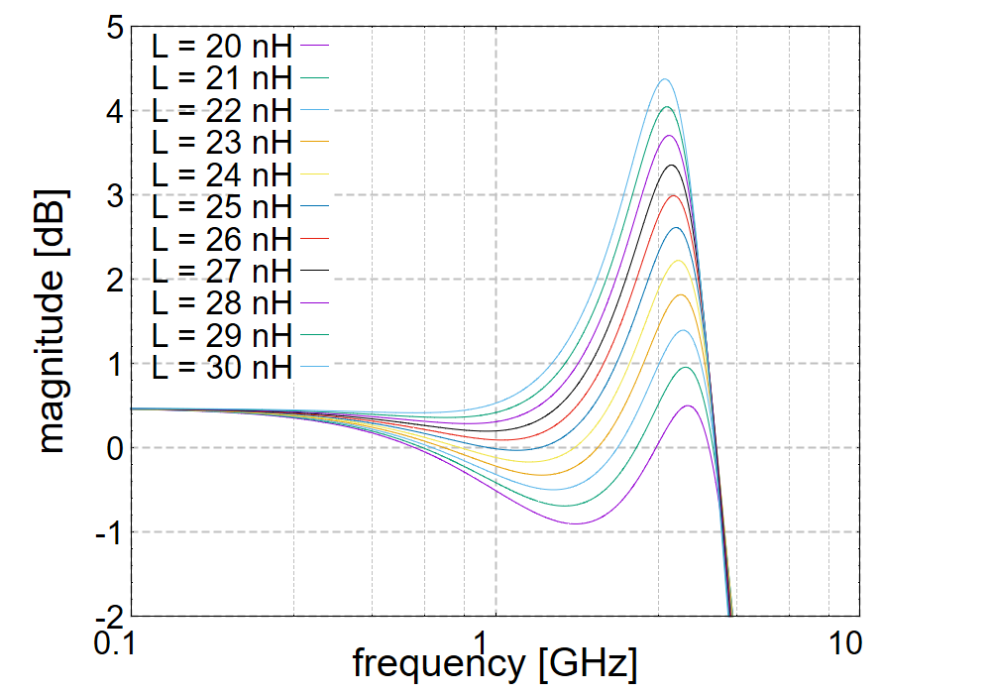

負荷としてのインダクタ
$$Rohm 0.18 μm process$$
現状のトランジスタサイズでは例え大きなインダクタをつけても少ししか周波数特性は改善しない。
サイズを小さくする、もしくは別の構造を検討する。

Slide 8
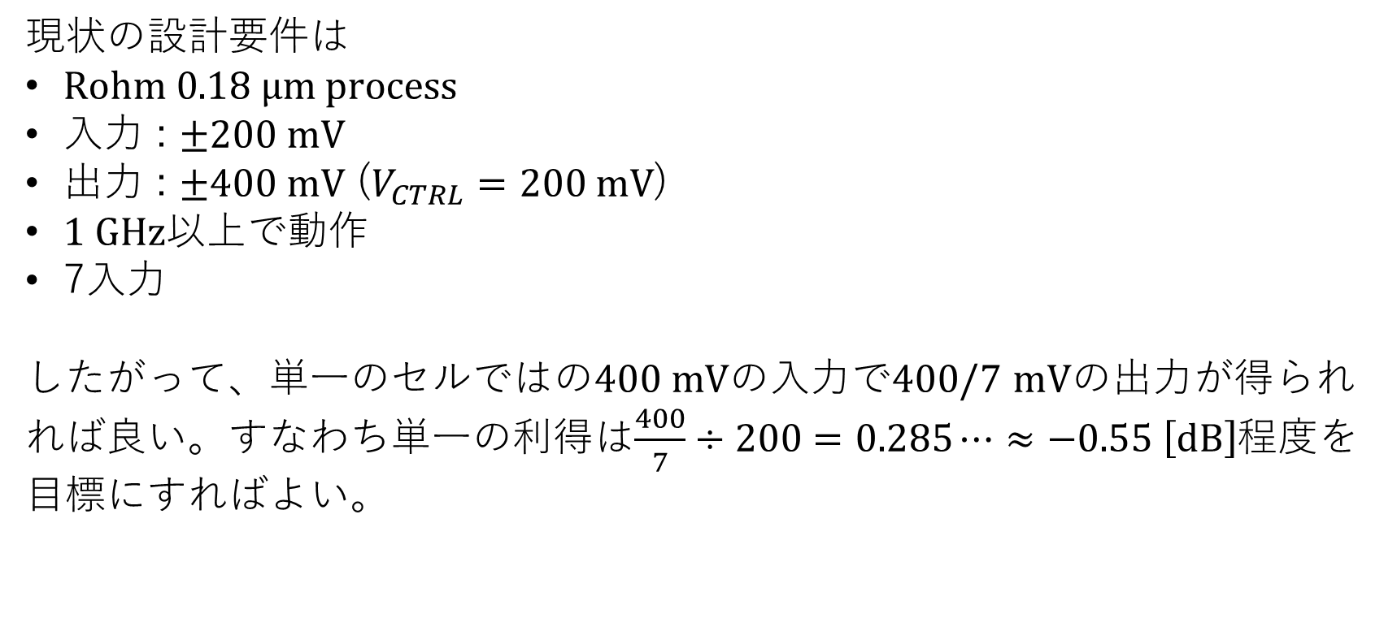
設計要件
現状の設計要件は
$Rohm 0.18 μm process$
入力 : $±200 mV$
出力 : $±400 mV$ ($V_{CTRL}=200 mV$)
$1 GHz$以上で動作
7入力
したがって、単一のセルではの$400 mVの入力で400/7$ $mV$の出力が得られれば良い。すなわち単一の利得は$\frac{400}{7}÷200=0.285⋯≈−0.55 \left[dB\right]$程度を目標にすればよい。

Slide 9
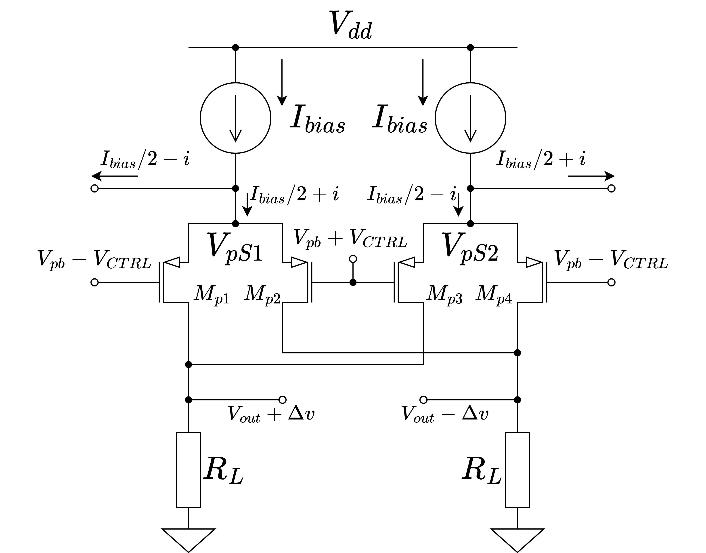
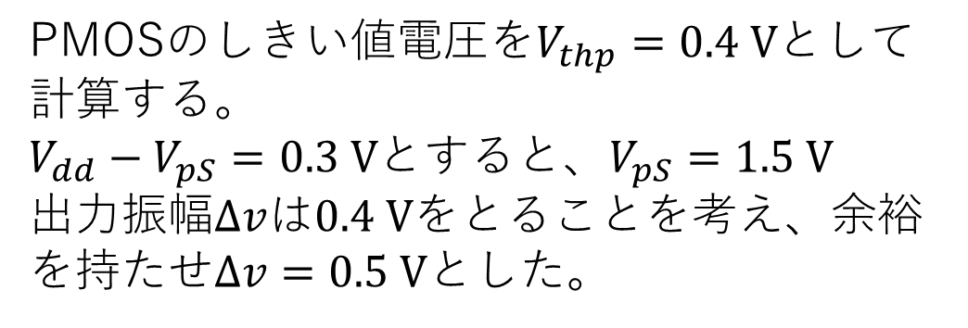
直流バイアスの設計(PMOS)
PMOSのしきい値電圧を$V_{thp}=0.4 V$として計算する。
$V_{dd}−V_{pS}=0.3 V$とすると、$V_{pS}=1.5 V$
出力振幅$Δv$は$0.4 V$をとることを考え、余裕を持たせ$Δv=0.5 V$とした。

Slide 10
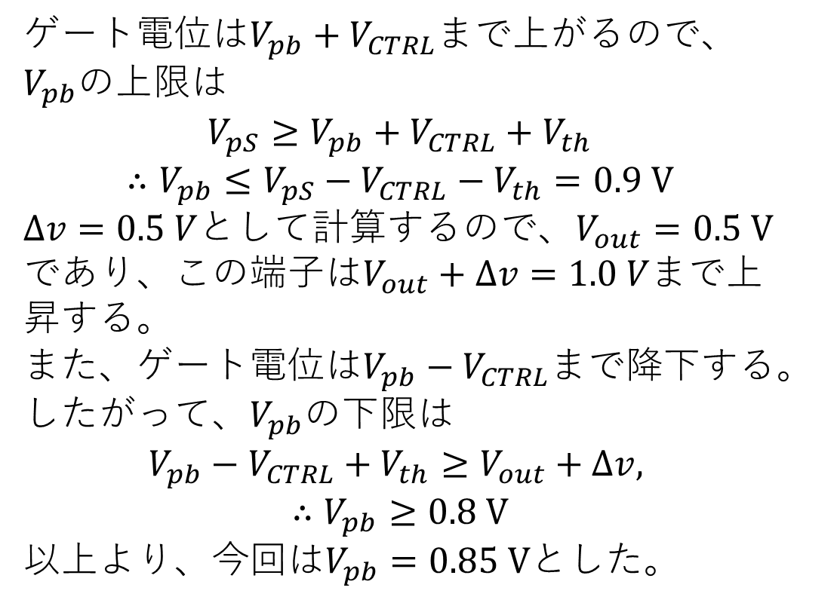
直流バイアスの設計(PMOS)
ゲート$電位は{V_{pb}+V}_{CTRL}まで上がるので、V_{pb}の$上限は
$$V_{pS}≥V_{pb}+V_{CTRL}+V_{th}$$
$$∴V_{pb}≤V_{pS}−V_{CTRL}−V_{th}=0.9 V$$
$Δv=0.5 V$として計算するので、$V_{out}=0.5 V$であり、この端子は$V_{out}+Δv=1.0 V$まで上昇する。
また、ゲート電位は$V_{pb}−V_{CTRL}まで降下$する。したがって、$V_{pb}$の下限は
$$V_{pb}−V_{CTRL}+V_{th}≥V_{out}+Δv,$$
$$∴V_{pb}≥0.8 V$$
以上より、今回は$V_{pb}=0.85 V$とした。

Slide 11
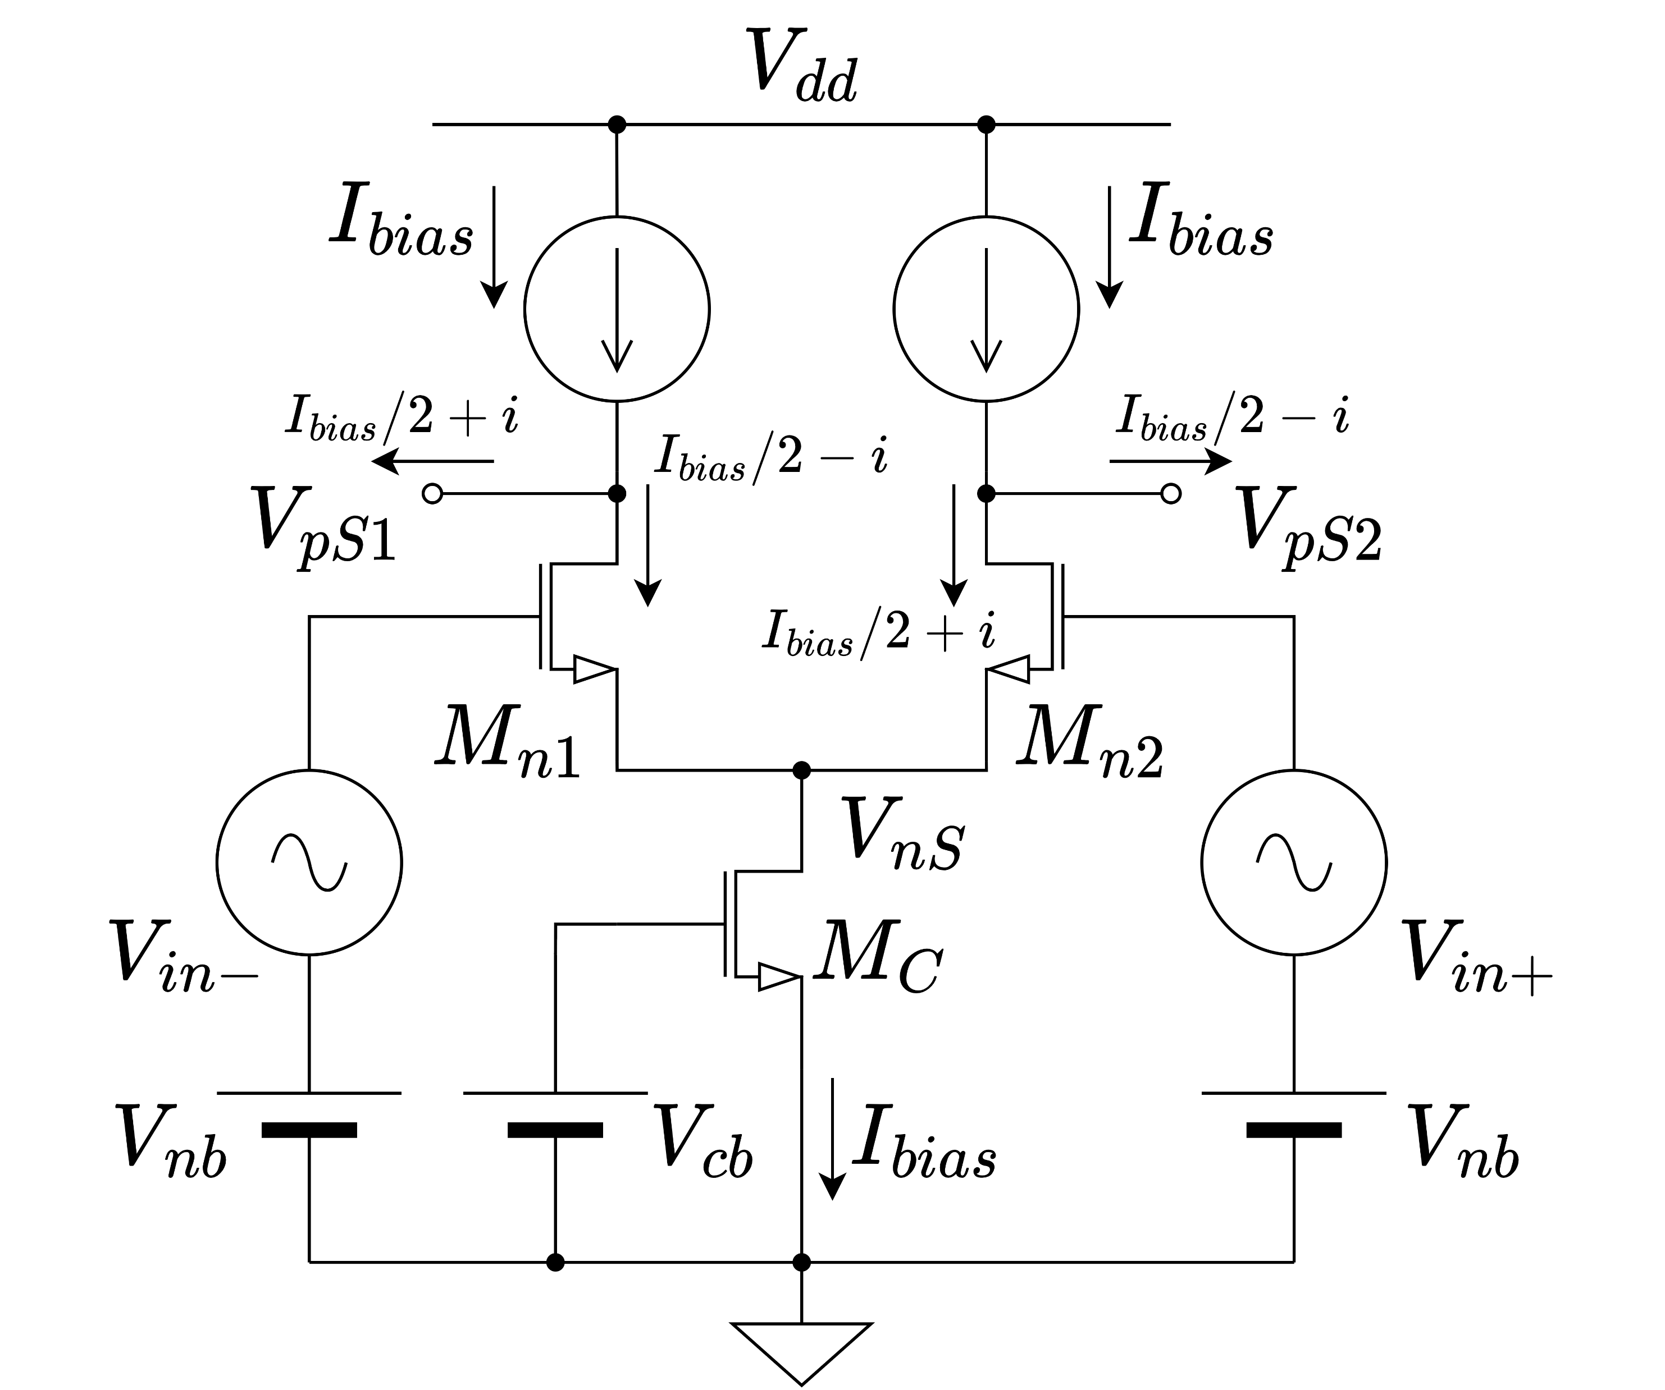
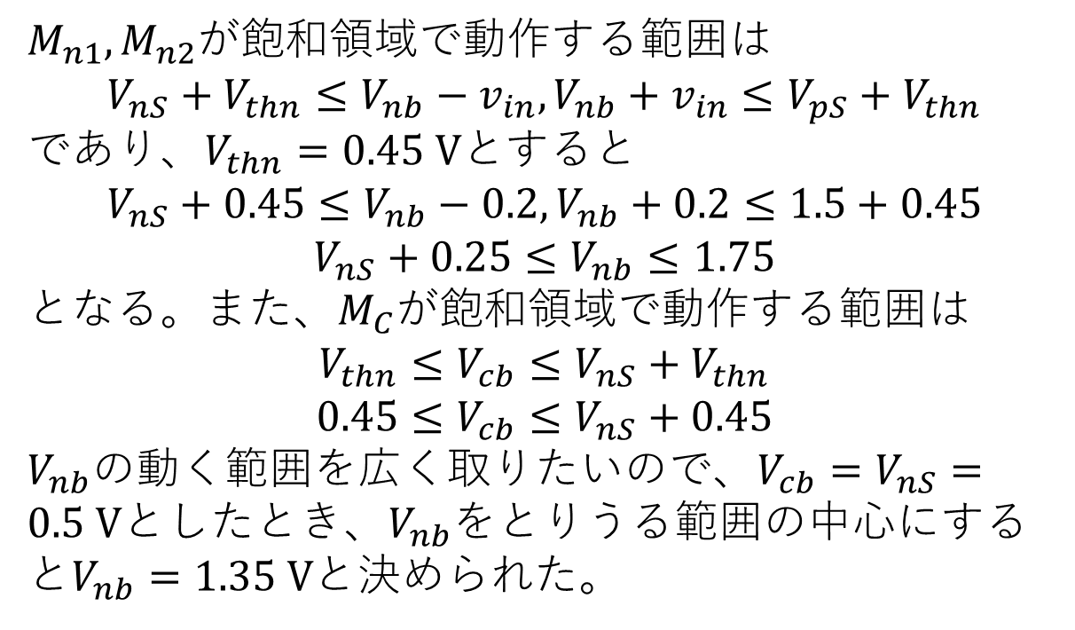
直流バイアスの設計(NMOS)
$M_{n1},M_{n2}$が飽和領域で動作する範囲は
$$V_{nS}+V_{thn}≤V_{nb}−v_{in},V_{nb}+v_{in}≤V_{pS}+V_{thn}$$
であり、$V_{thn}=0.45 Vと$すると
$$V_{nS}+0.45≤V_{nb}−0.2, V_{nb}+0.2≤1.5+0.45$$
$$V_{nS}+0.25≤V_{nb}≤1.75$$
となる。また、$M_{C}$が飽和領域で動作する範囲は
$$V_{thn}≤V_{cb}≤V_{nS}+V_{thn}$$
$$0.45≤V_{cb}≤V_{nS}+0.45$$
$V_{nb}$の動く範囲を広く取りたいので、$V_{cb}=V_{nS}=0.5 V$としたとき、$V_{nb}$をとりうる範囲の中心にすると$V_{nb}=1.35 V$と決められた。

Slide 12
直流電流の設計

Slide 13
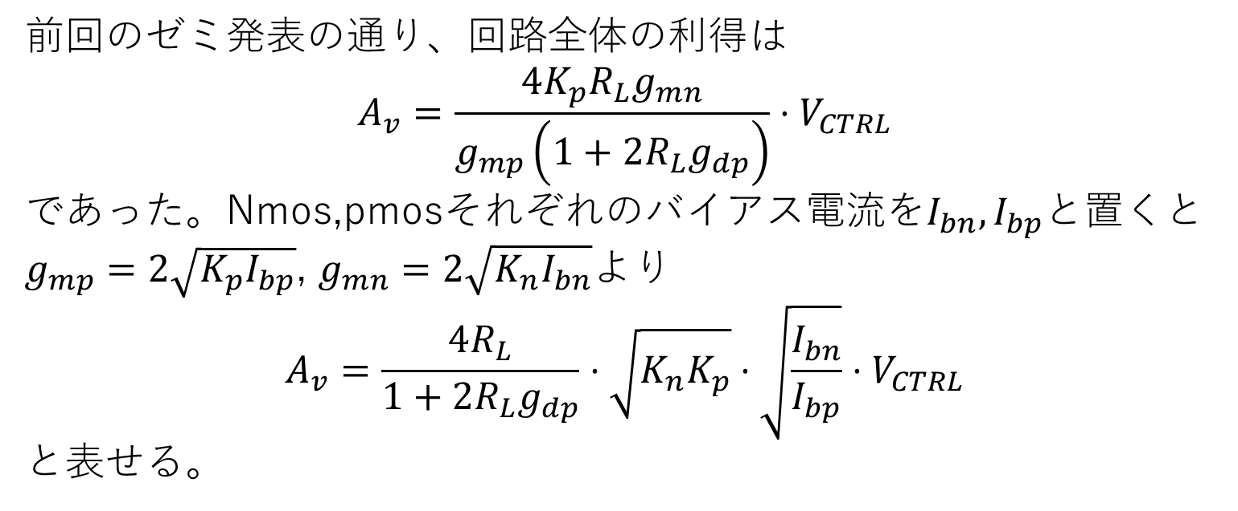
利得
前回のゼミ発表の通り、回路全体の利得は
$$A_{v}=\frac{4K_{p}R_{L}g_{mn}}{g_{mp}\left.\left(1+2R_{L}g_{dp}\right.\right)}⋅V_{CTRL}$$
であった。Nmos,pmosそれぞれのバイアス電流を$I_{bn},I_{bp}$と置くと
$g_{mp}=2\sqrt{K_{p}I_{bp}}$, $g_{mn}=2\sqrt{K_{n}I_{bn}}$より
$$A_{v}=\frac{4R_{L}}{1+2R_{L}g_{dp}}⋅\sqrt{K_{n}K_{p}}⋅\sqrt{\frac{I_{bn}}{I_{bp}}}⋅V_{CTRL}$$
と表せる。

